Slide 1
Chapter 3 신경망(2)
Week4 - songxue77

Slide 2
3.5 출력층 설계하기
신경망은 분류와 회귀에 이용할 수 있습니다.
분류 : 데이터가 어느 클래스에 속하는가
회귀 : 입력 데이터에서 (연속적인) 수치를 예측

Slide 3
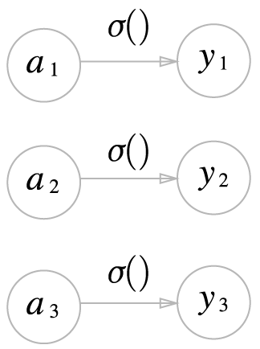
3.5.1 항등함수와 소프트맥스 함수
항등함수(identity function)은 입력을 그대로 출력

Slide 4
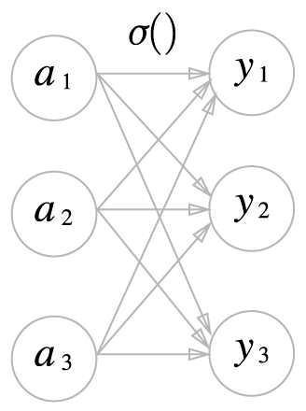
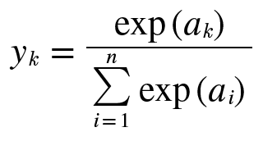
3.5.1 항등함수와 소프트맥스 함수

Slide 5
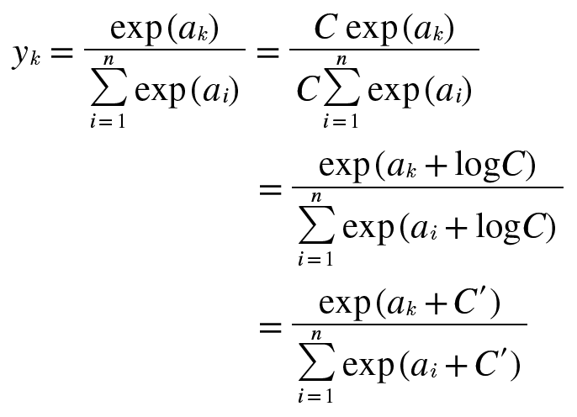
3.5.2 소프트맥스 함수 구현 시 주의점

Slide 6
3.5.3 소프트맥스 함수의 특징
소프트맥스 함수의 출력은 0에서 1.0사이의 실수
소프트맥스 함수를 적용해도 각 원소의 대소 관계는 변하지 않음
신경망을 이용한 분류에서는 일반적으로 가장 큰 출력을 내는 뉴런에 해당하는 클래스로만 인식

Slide 7
3.5.4 출력층의 뉴런 수 정하기
풀려는 문제에 맞게 적절히 정해야 함
분류하고 싶은 클래스 수로 설정하는 것이 일반적
입력이미지를 숫자 0부터 9중 하나로 분류하는 문제는 출력층의 뉴런 10개

Slide 8
3.6 손글씨 숫자 인식
이번 절에서 이미 학습된 매개변수를 사용하여 학습과정은 생략하고 추론 과정만 구현
이 추론과정을 신경망의 순전파(forward propagation)이라고 함

Slide 9
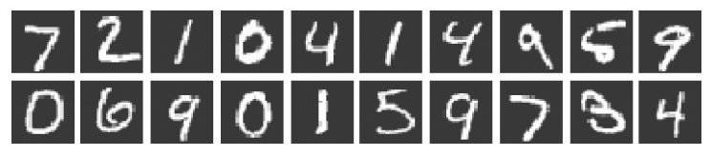
3.6.1 MNIST 데이터셋
MNIST 데이터셋은 0부터 9까지의 숫자이미지로 구성

Slide 10
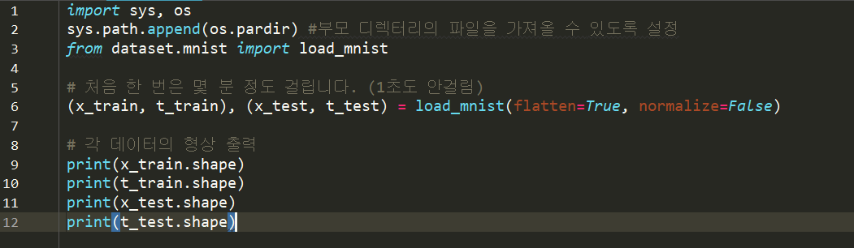
3.6.1 MNIST 데이터셋

Slide 11
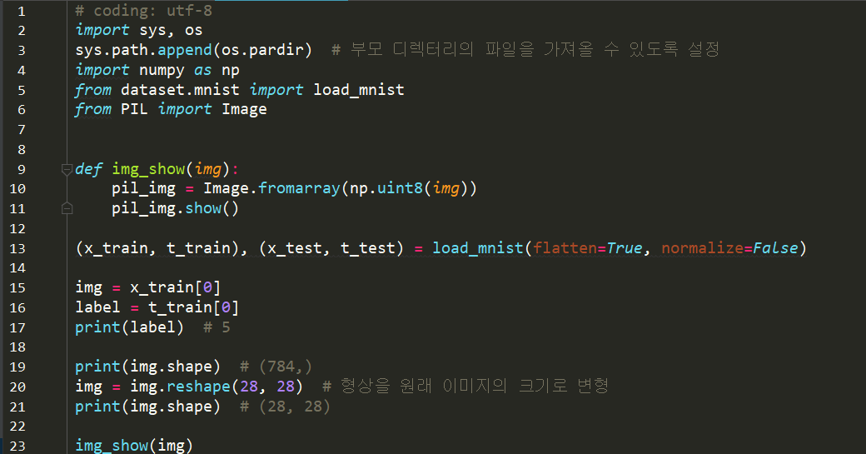
3.6.1 MNIST 데이터셋(보여주기)

Slide 12
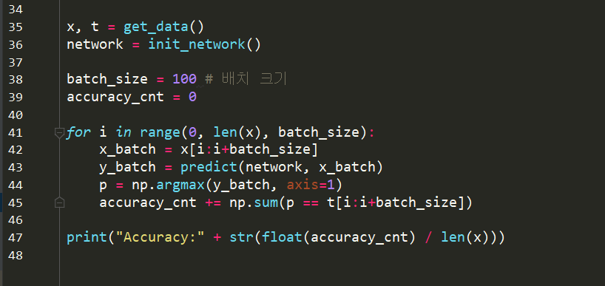
3.6.2 신경망의 추론 처리

Slide 13
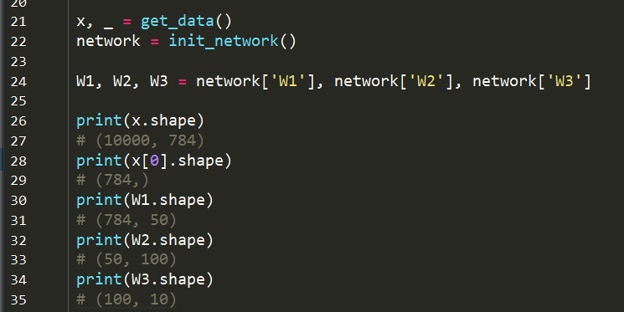
3.6.3 배치 처리

